Slide 1
EL SALVADOR – SALVADOR LIZAMA
BOOTH COPY – CONFIDENTIAL – CHECK AGAINST DELIVERY

Slide 3
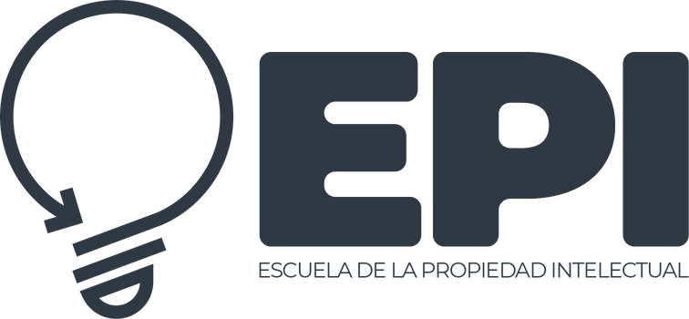
ANTECEDENTES
Cooperación Academia de la OMPI-EPI
El 17 de noviembre del 2015,
fue firmado el Acuerdo de Cooperación
Entre el Centro Nacional de Registros (CNR) de El Salvador y la Organización Mundial de la Propiedad Intelectual (OMPI) para el establecimiento de un Centro Nacional de Formación en Propiedad Intelectual.
Datos Relevantes Internos
2022.........
Formadores de Propiedad Intelectual,
El
75%
El rebranding de la ESFOR y a la vez una restructuración de la
Elaboración de la ENPI, alineada a políticas y normativas de El Salvador.
20
de Jefaturas del Registro de PI son mujeres
JEFATURAS
ESTRATEGIA
el
45%
son mujeres
EPI
OPORTUNIDADES

Slide 4
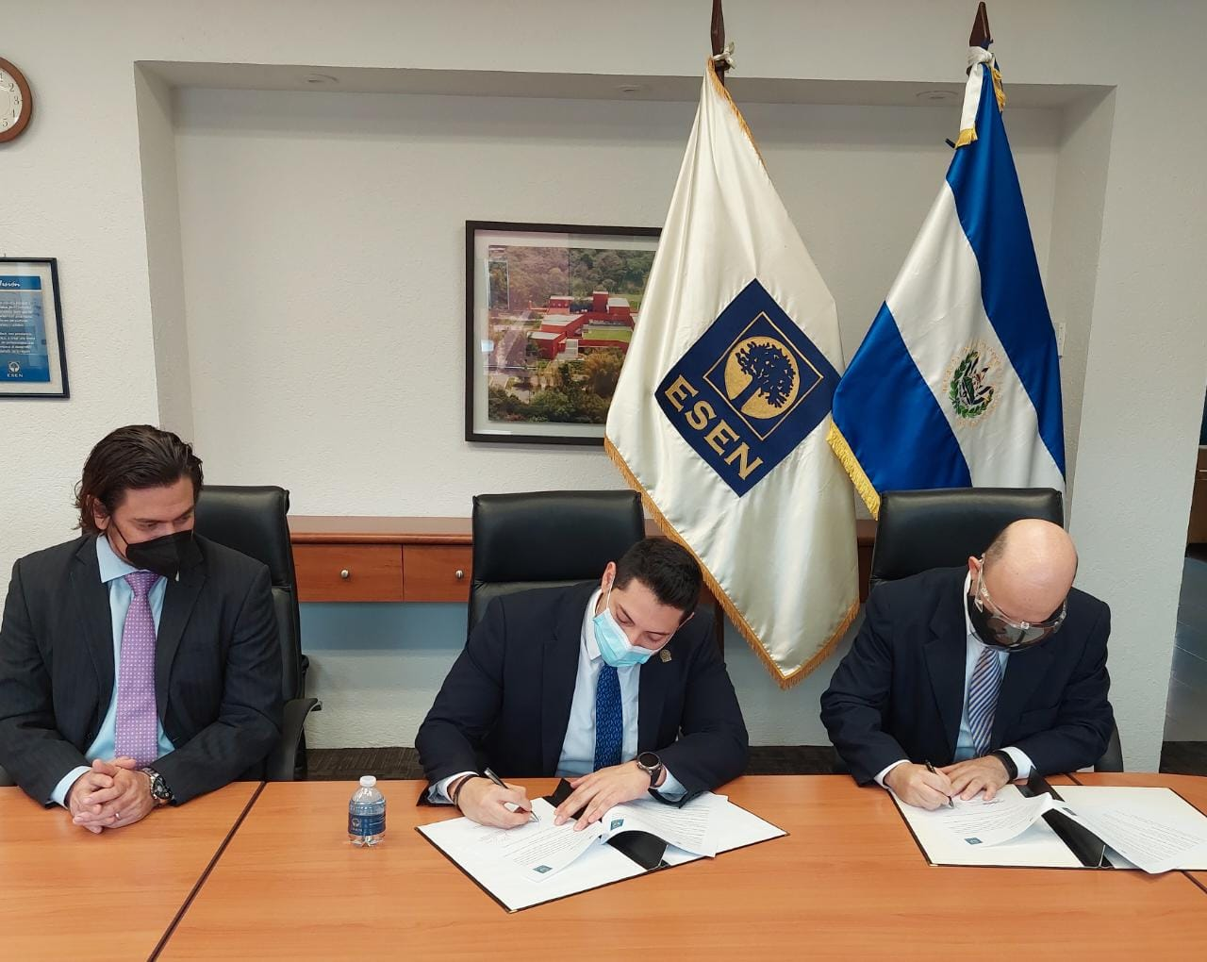
CAPACITACIONES
En el año 2021, se ejecutaron 38 actividades de capacitación impactado a 4,172 usuarios, de las cuales el sector femenino represento el 37.80%.
De enero 2022 a la fecha, se reportan 27 actividades, con un impacto de 651 usuarios, del cual las mujeres representan el 55% (Sector privado 57%, Academia 38% y Público 5%).
SECTOR ACADEMIA
SEGUMIENTO Y ACOMPAÑAMIENTO A CASOS
Acuerdos de cooperación con Instituciones de Educación Superior (2 firmados y más de 6 en proceso).
CONAMIPE
14 CDMYPES
BANDESAL, etc.
Datos Relevantes Externos
PI

Slide 5
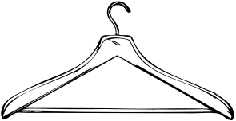
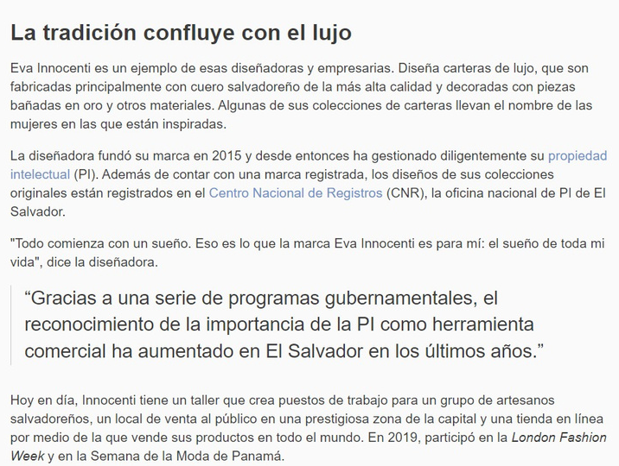
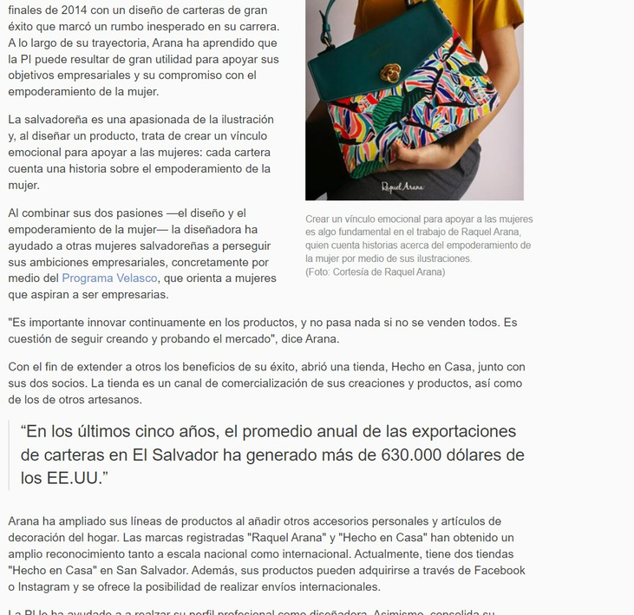
Eva Innocenti
Raquel Arana
Fuente:
https://www.wipo.int/wipo_magazine/es/2020/04/article_0003.html#:~:text=Salvador%20produce%20dividendos

Slide 6
En atención al trabajo articulado y a las capacitaciones y estrategias que permiten una promoción y concientización de la PI en nuestro país.
El año 2021 se convirtió en un logro histórico con más presentaciones de solicitudes:
PI EN NÚMEROS
Signos Distintivos
Derecho de Autor
Crecimiento de más del 20% respecto del año 2020
Crecimiento de más del 40% respecto del año 2020
Impacto al sistema de PI
Sin duda el año con los mejores resultados en la historia de la Propiedad Intelectual de El Salvador.
Sectores con mayor impacto
EL SALVADOR
Sector Moda
Sector Turismo
El sector moda ha tenido un incremento del 41.07%, el cual contempla rubos como: joyería, bisutería, artículos de cuero, tejidos, textiles, prendas de vestir, zapatos, sombreros, bordados y tapices.
El sector turismo ha tenido un incremento del 44.68%, el cual contempla rubros como: artesanías en cerámica, losa o barro, muebles de madera, organización de viajes, servicios de entretenimiento, actividades deportivas y culturales.

Slide 8
Impacto de las mujeres en las PYMES salvadoreñas
De la población total de El Salvador, esta conformada por Mujeres. (EHPM 2020).
53.3%
Son generados por mujeres, como dueñas de las PYME, impactando este importante sector empresarial.
52%
61.64%
De las MYPES son propiedad de mujeres.*
Empleos
57%
De los emprendimientos son liderados por mujeres.*
Microempresas
69%
26%
Mujeres propietarias*
pequeñas y medianas empresas
Fuente: Encuesta Dinámica de las Micro y Pequeñas Empresas 2017. DIGESTYC-CONAMYPE

Slide 9
PRINCIPALES SECTORES IMPACTADOS
En El Salvador más del 70% de las mujeres ocupadas en el sector exportador se concentran en tres sectores:
Textil, confección y calzado
Agroindustria
Otros servicios
50.1%
15.4%
9.1%
Fuente: Encuesta Dinámica de las Micro y Pequeñas Empresas 2017. DIGESTYC-CONAMYPE

Slide 10
OTRAS ACCIONES POR MEJORAR
Incluir en la Estrategia Nacional de Propiedad Intelectual (ENPI), la inclusión de aspectos particulares que permitan potenciar las capacidades de las mujeres en el uso del sistema de PI.
Ampliar el sistemas de medición que permitan evaluar el avance respecto al uso de las herramientas de PI por parte de las mujeres.
Sensibilizar respecto de la importancia de proteger los activos de PI.
Educar a los estudiantes que harán uso de la PI a futuro.
Trabajar con aliados estratégicos para llegar a más grupos de personas.

Slide 11
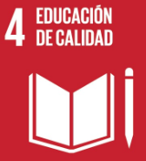
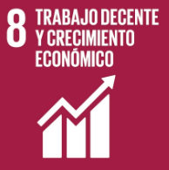
ODS
Objetivos de Desarrollo Sostenible
En 2015, la ONU aprobó la Agenda 2030 sobre el Desarrollo Sostenible, una oportunidad para que los países y sus sociedades emprendan un nuevo camino con el que mejorar la vida de todos, sin dejar a nadie atrás. La Agenda cuenta con 17 Objetivos de Desarrollo Sostenible.
Lograr la igualdad de género y el empoderamiento de las mujeres forma parte integral de cada uno de los 17 ODS. Garantizar el respeto de los derechos de las mujeres y niñas por medio de todos estos objetivos es la única vía para obtener justicia, lograr la inclusión, conseguir economías que beneficien a todas las personas.
https://www.unwomen.org/es/news/in-focus/women-and-the-sdgs

Slide 12
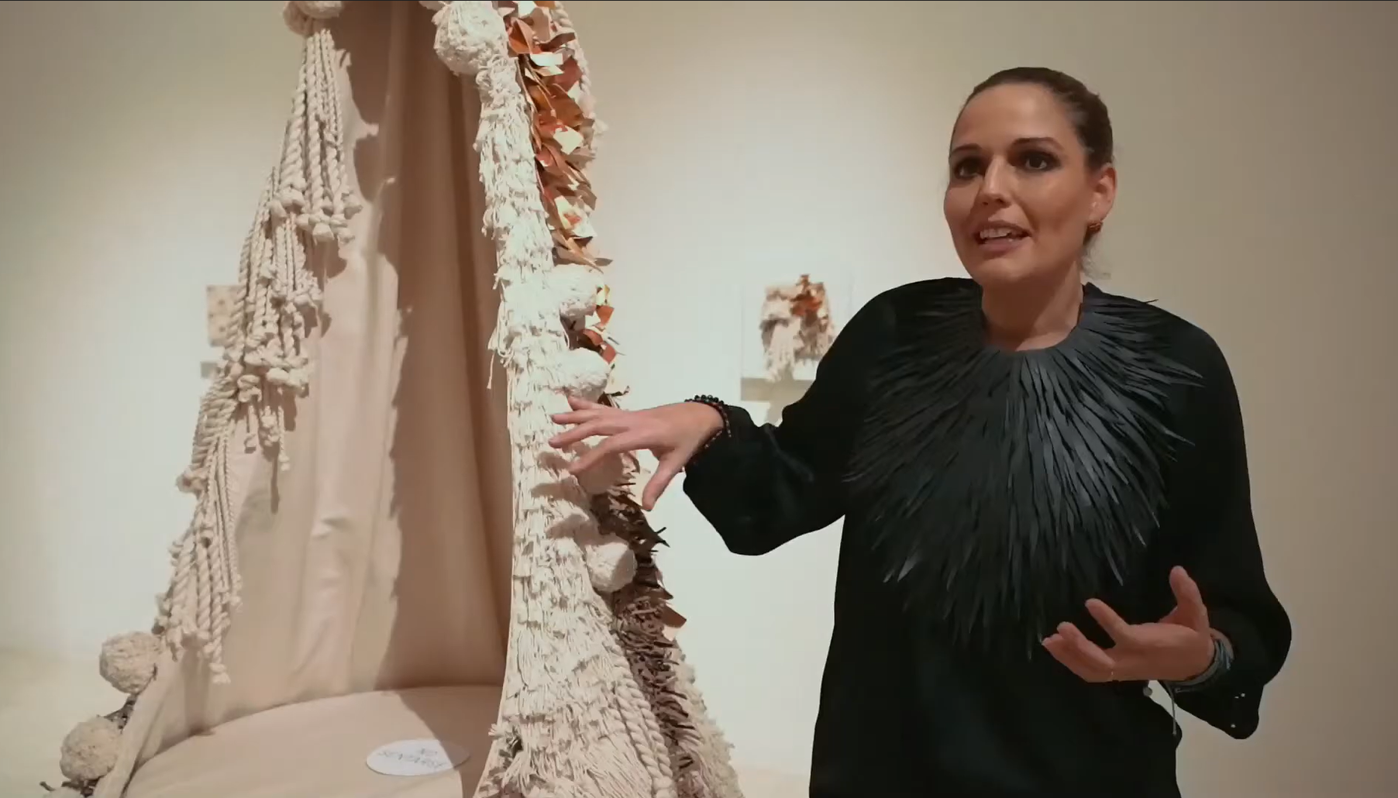
“Registrar la marca es el mejor consejo que le puedo dar a cualquier emprendedor”
SEMANA DE LA PI 2021- conversatorio con LULA MENA

Slide 13
Casos de Éxito

Slide 14
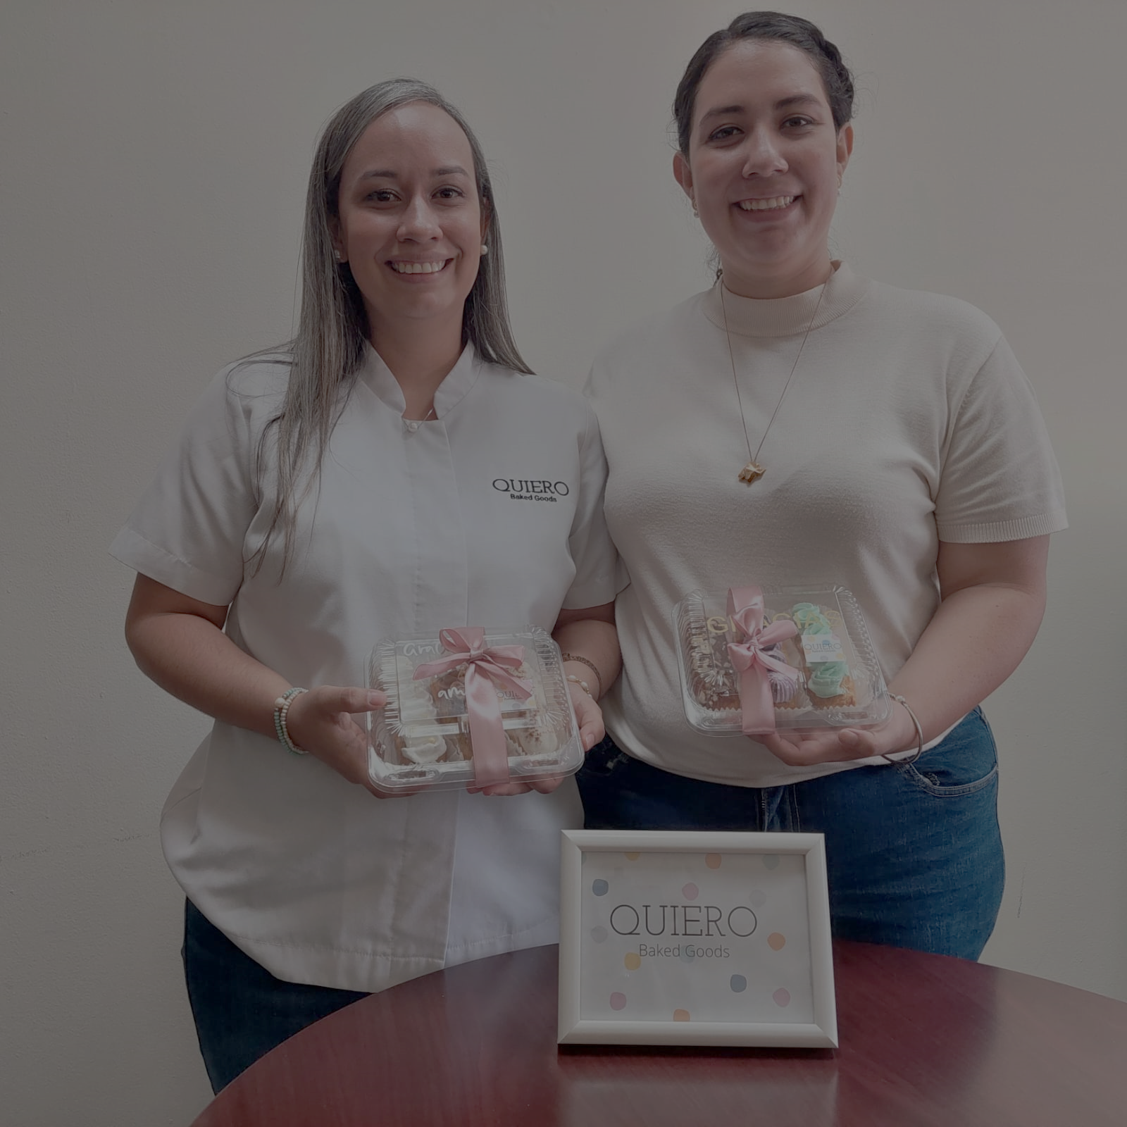
Daniela Marcela Carranza Guardado Camila Andrea Carranza Guardado

Slide 15
Luisa Elena Sanchez González

Slide 16
